Slide 1
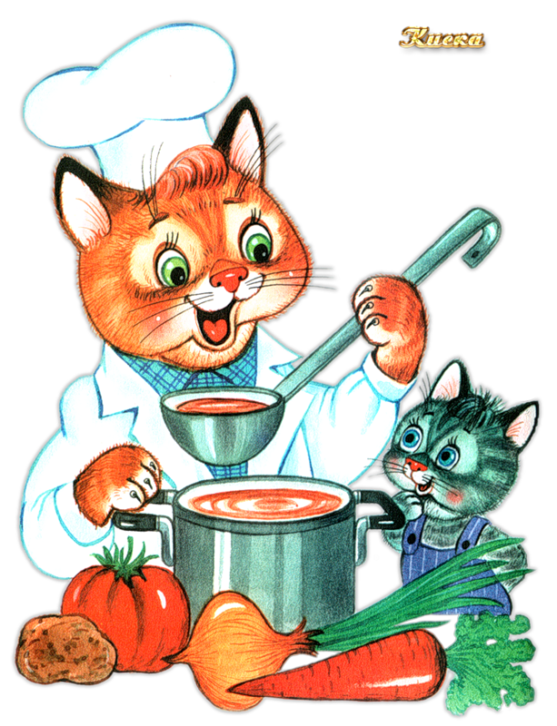
Лучший подарок «Окрошечка"
Работу выполнила
ученица 1 класса
МКОУ «Беклемищенская НШ-ДС»
Шарова Елена

Slide 2
Любимое мамино блюдо «Окрошка». Порадую свою маму и приготовлю для неё окрошечку.

Slide 3
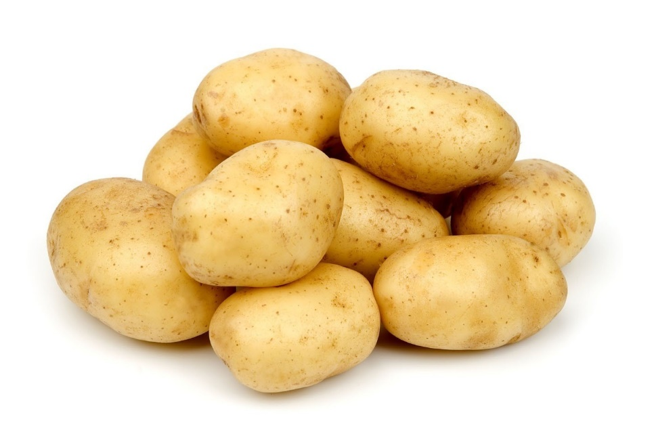
Порежу я картошечку

Slide 4
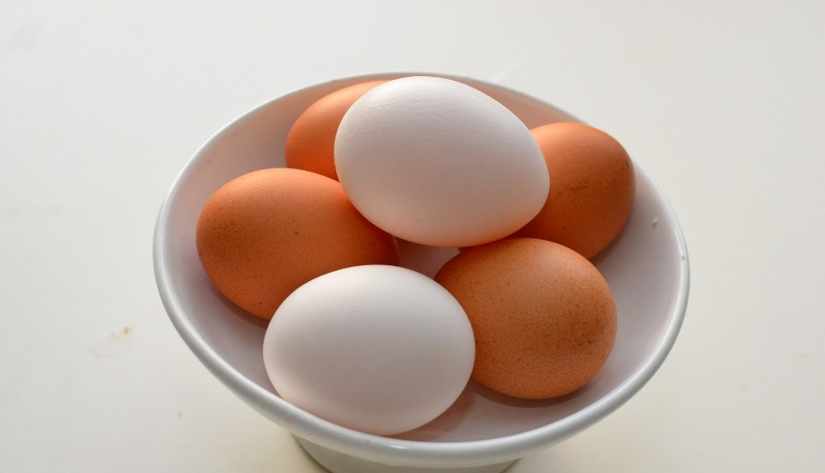
Добавлю я яичек

Slide 5
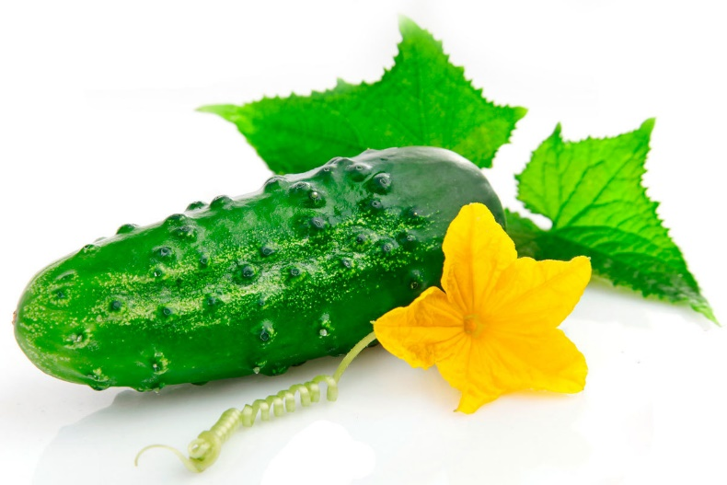
Порежу огурчик

Slide 6
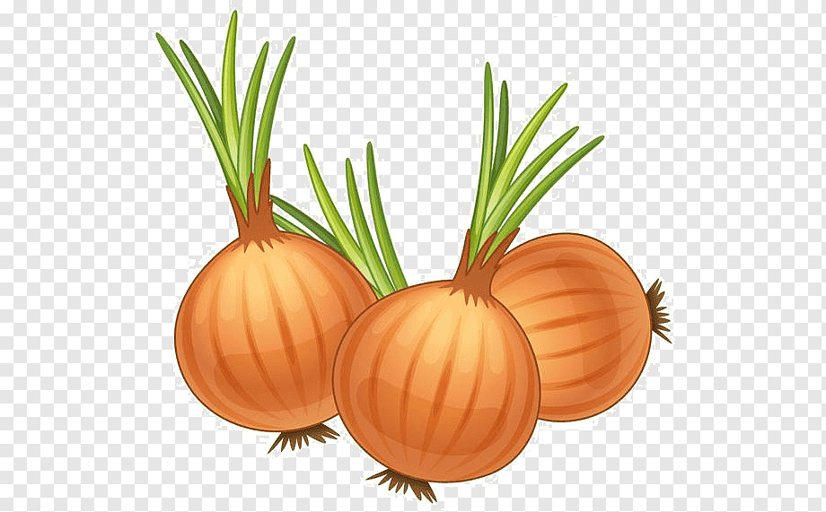
Добавлю зелёненький лучок

Slide 7
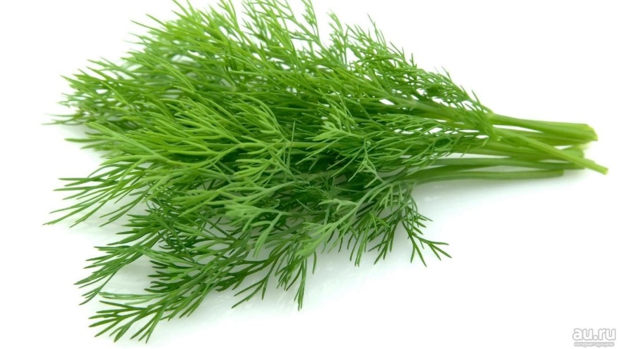
Покрошу укропчик

Slide 8
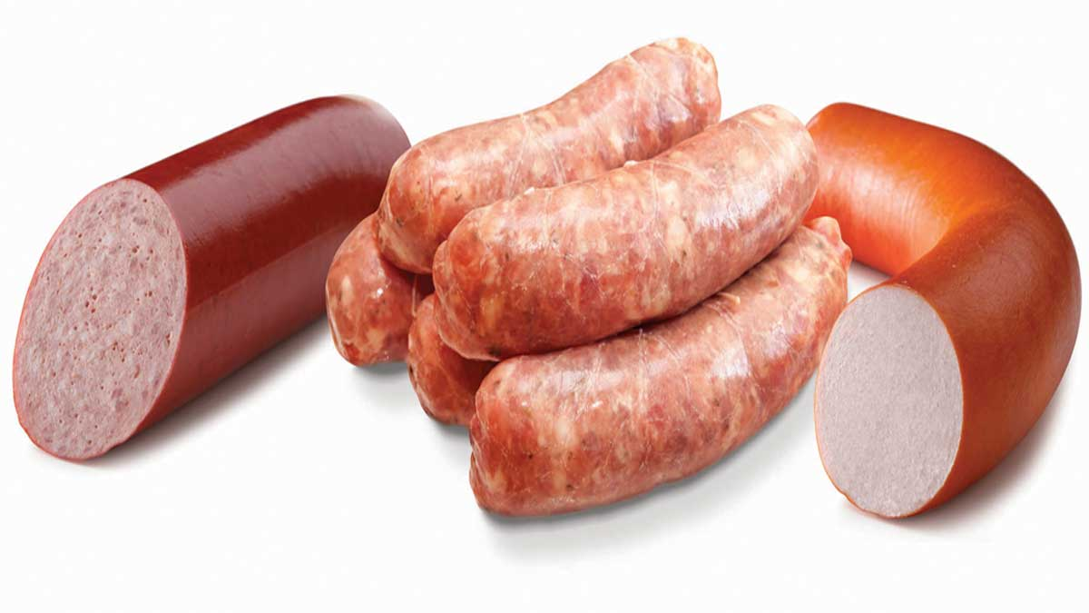
Добавлю я колбаски

Slide 9
Попробую на вкус
Ах, как вкусно! Мама будет рада! Кушай, мамочка!

